Slide 1

اللهم احفظ الكويت وسائر بلاد المسلمين

Slide 2



العام الدراسي 2025- 2026 م
الفصل الدراسي الثاني
وزارة التربية
الإدارة العامة لمنطقة مبارك الكبير التعليمية
مدرسة عبد الله مشاري الروضان . م . بنين
الصف : التاسع
الوحدة السابعة : هندسة المثلث
الحصة الثانية
بند (7-2)
إعداد : محمود عبد العزيز

Slide 3
المقدمة
أكمل ما يلي
180 ْ
&مجموع قياسات زوايا المثلث = ………..
90 ْ
&الزاويتان المتتامتان مجموع قياسهما = ………..
180 ْ
&الزاويتان المتكاملتان مجموع قياسهما = ………..
&إذا كان المثلث متطابق الضلعين وقياس إحدى زواياه 60 ْ فإن المثلث
يكون متطابق ………..
متطابق الأضلاع

Slide 4
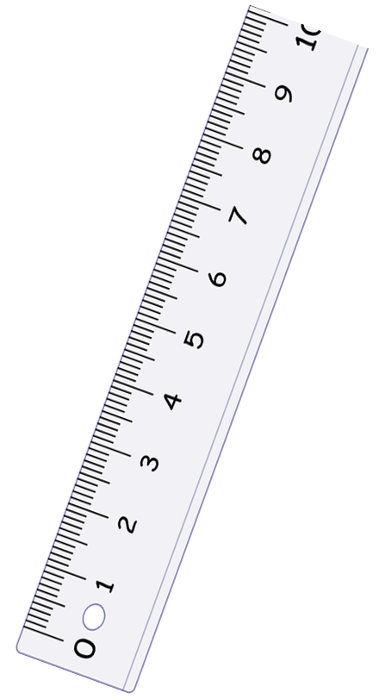
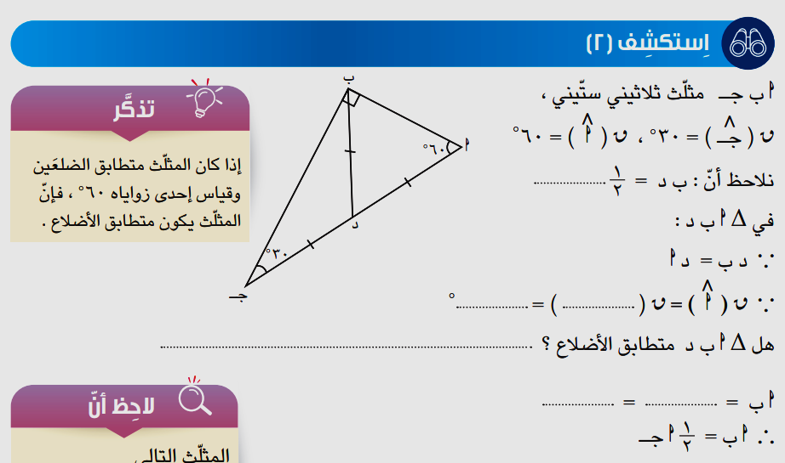

ص 156
العرض
h جـ
8
60
h ب د
نعم
h د
ب د

Slide 5
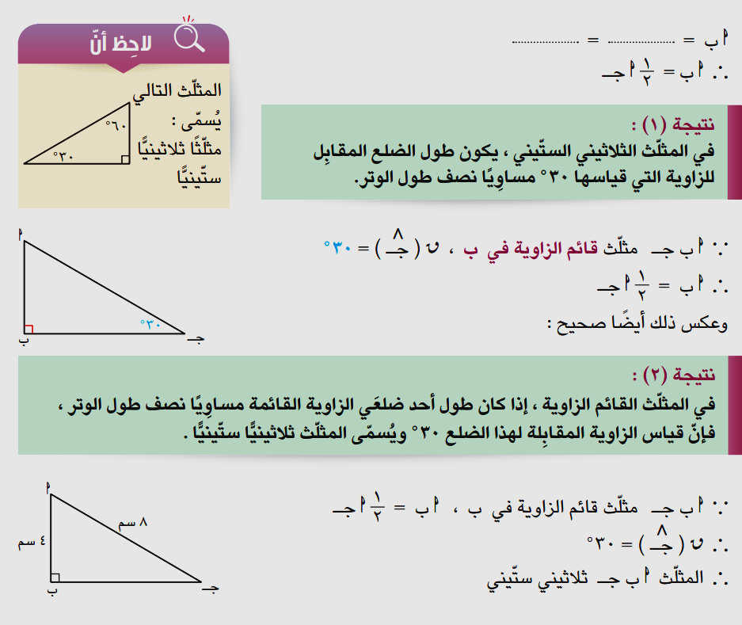

Slide 6
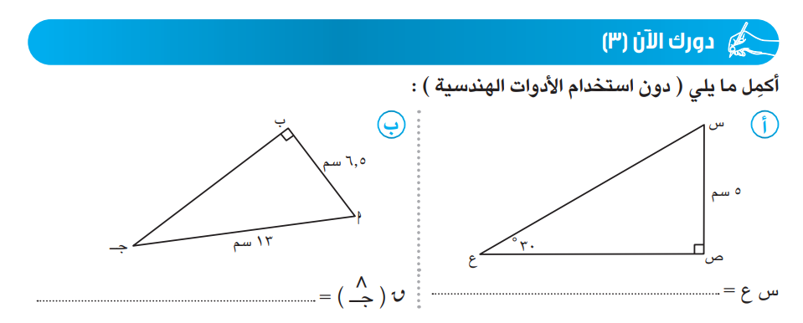
ص 157
10 سم
30 ْ

Slide 7
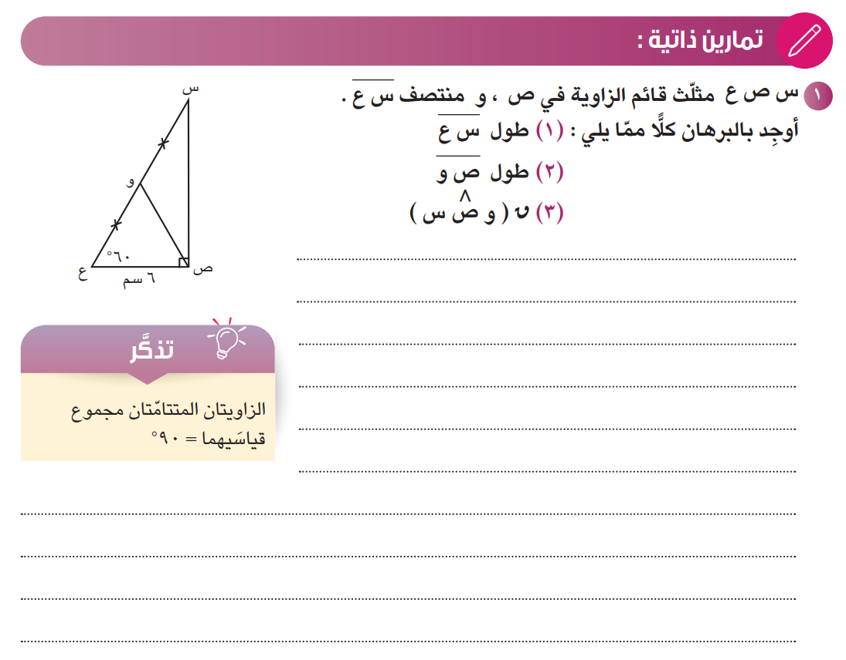
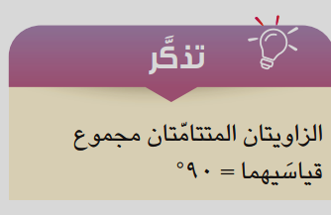
ص 159
30 ْ
6ســـم
8
12 ســـــم
و R (ع) = 60 ْ
 المثلث س ص ع قائم الزاوية في ص
البرهان
8
6ســـم
90 ْ – 60 ْ = 30 ْ
 R (س) =
 المثلث س ص ع ثلاثيني ستيني
 س ع = 2 × 6 = 12 سم
 ص ع =  س ع
(نتيجة)
، و منتصف س ع
 المثلث س ص ع قائم الزاوية في ص
= 6سم
 ص و =  × 12
 ص و =  س ع
(نظرية)
فهو مثلث متطابق الضلعين
و س = و ص = 6سم
 المثلث ص و س فيه
8
8
(هل يوجد حل آخر ؟)
 R (وص س) = (وس ص) = 30 ْ

Slide 8
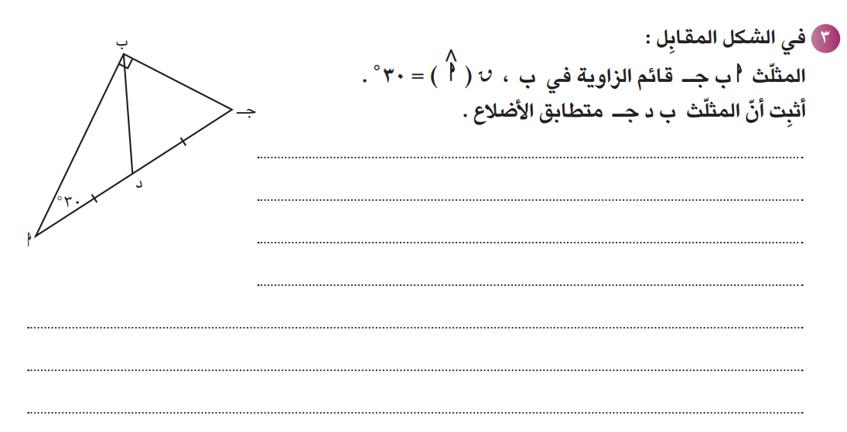
ص 160
، د منتصف h جـ
 المثلث h ب جـ قائم الزاوية في ب
(1)
(فإن ب د = جـ د )
 ب د =  h جـ
(نظرية)
8
و R (h) = 30 ْ
 المثلث h ب جـ قائم الزاوية في ب
 المثلث h ب جـ ثلاثيني ستيني
(2)
(فإن ب جـ = جـ د )
 ب جـ =  h جـ
(نتيجة)
ب د = جـ د = ب جـ
من (1) ، (2) ينتج أن
 المثلث ب د جـ متطابق الأضلاع

Slide 9

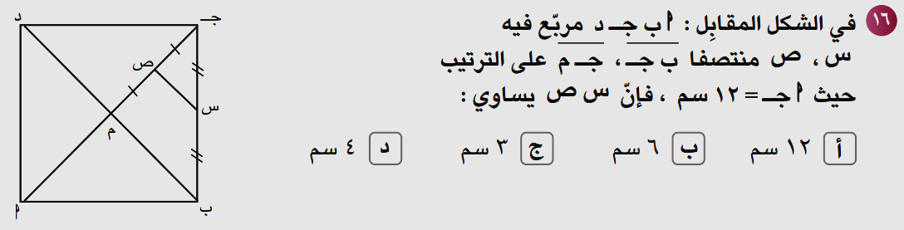
الخاتمة والتقييم
ص 198

Slide 10

شكراً لكم على حسن المتابعة
بالنجاح والتوفيق

